Slide 1
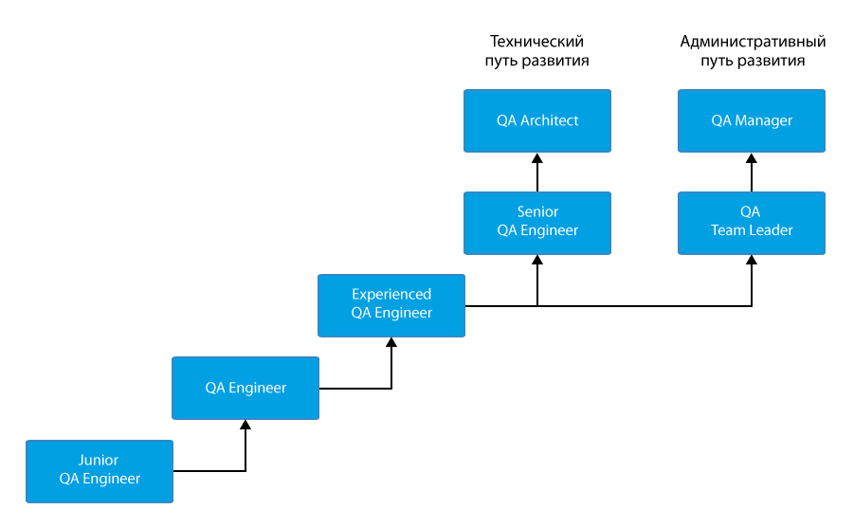
Тестирование: с чего начать и куда расти

Slide 2
Agenda:
немного о себе
с чего начать?
что делать дальше?
о профессиях и направлениях

Slide 3
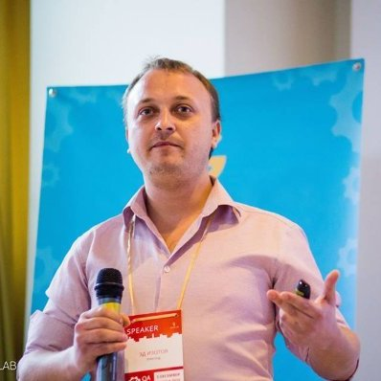
Контакты:
Ed Izotov
ed.izotov@gmail.com
skype: corneliusseo

Slide 4
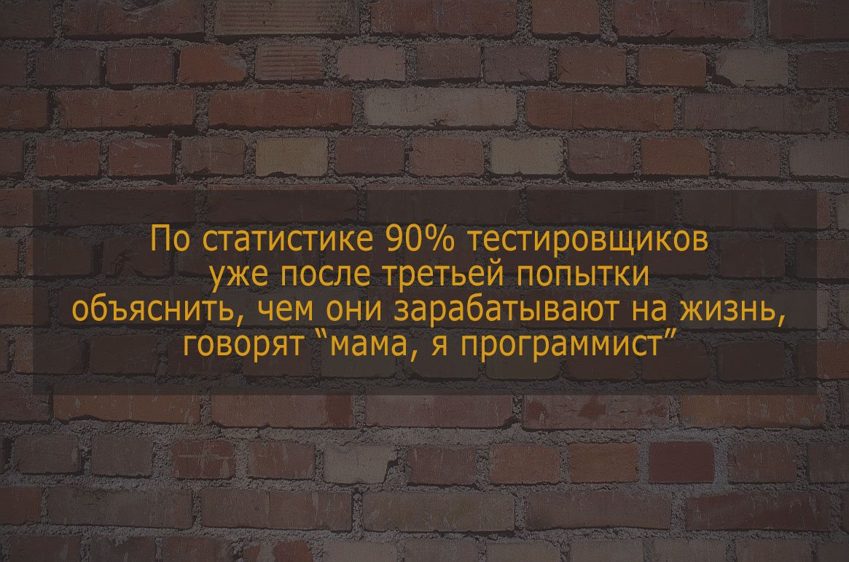

Slide 5
С чего начать?

Slide 6
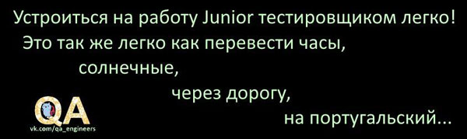

Slide 7
Что нужно знать...

Slide 8
Junior QA должен знать все
Senior QA должен знать, как нагуглить то, что знает Junior
Lead QA должен знать, где сидят Junior и Senior

Slide 9
А если серьезно, то...

Slide 10
Сети, протоколы на уровне понимания модели TCP/IP или OSI
БД на уровне составления запросов выборки (и это не только SQL)
Основы программирования
Основы автоматизации с использованием Selenium Webdriver и что-нибудь вроде SoapUI, Jmeter etc. И не знать, как пользоваться Selenium IDE
Тестирование Веб-сервисов

Slide 11
Виды тестирования
Bug Report и его жизненный цикл
Test Case, Check-list, Test Plan

Slide 12
Где получить знания?

Slide 13
Самостоятельное обучение
Курсы

Slide 14
Что дальше?

Slide 15
Разбираемся с профессиями

Slide 16
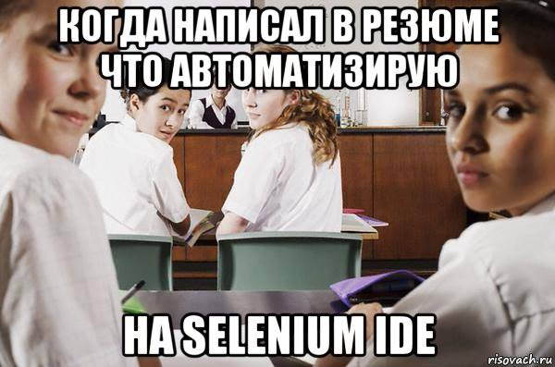
Automation QA

Slide 17

SDET

Slide 18

DevOps

Slide 19

Penetration Tester

Slide 20

Team Lead

Slide 21
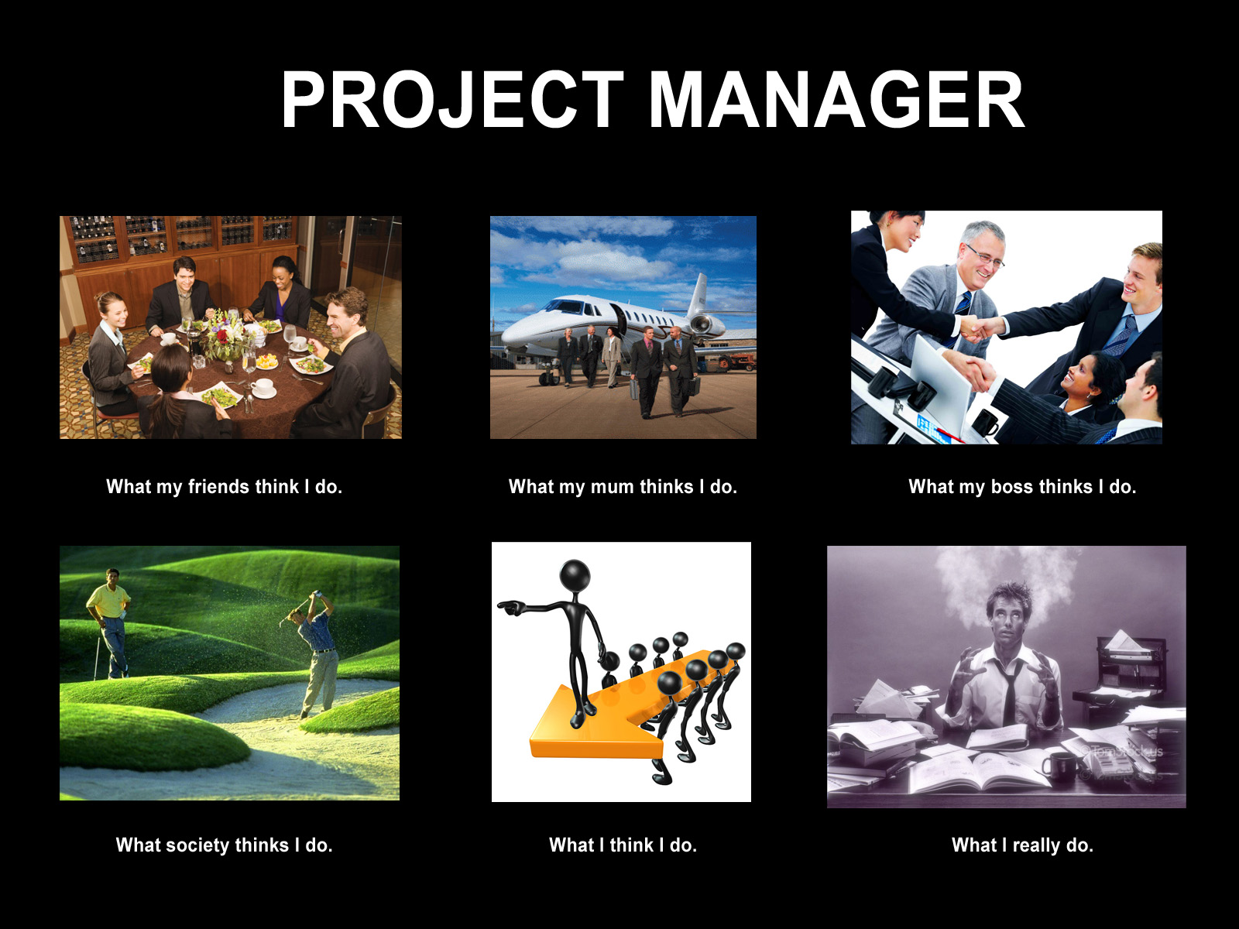
Project Manager

Slide 22
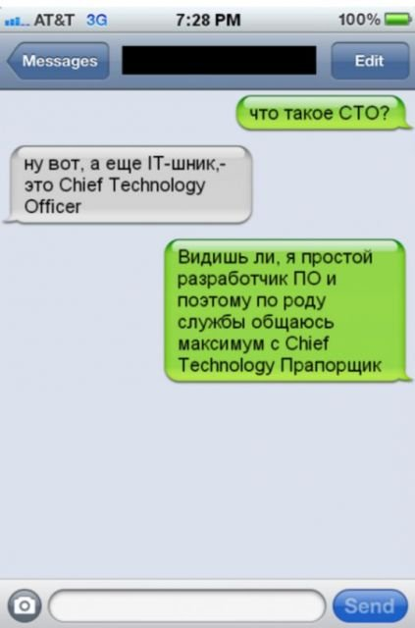
Chief Technology Officer

Slide 23
Спасибо за внимание!
* картинки взяты из интернетов

